Slide 1

ОЛІЯ
– це одна із технік живопису, що використовує фарби з рослинним маслом в якості основної зв’язуючої речовини.

Slide 2
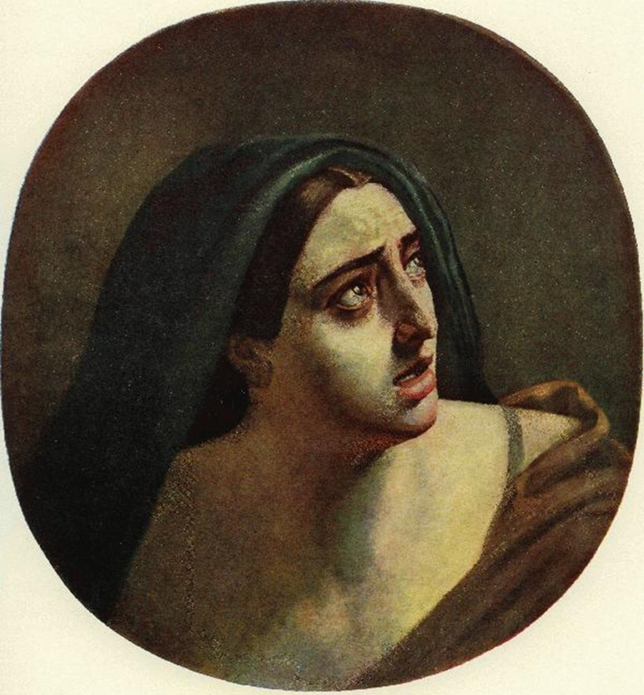
Голова матері,
1838 р.

Slide 3
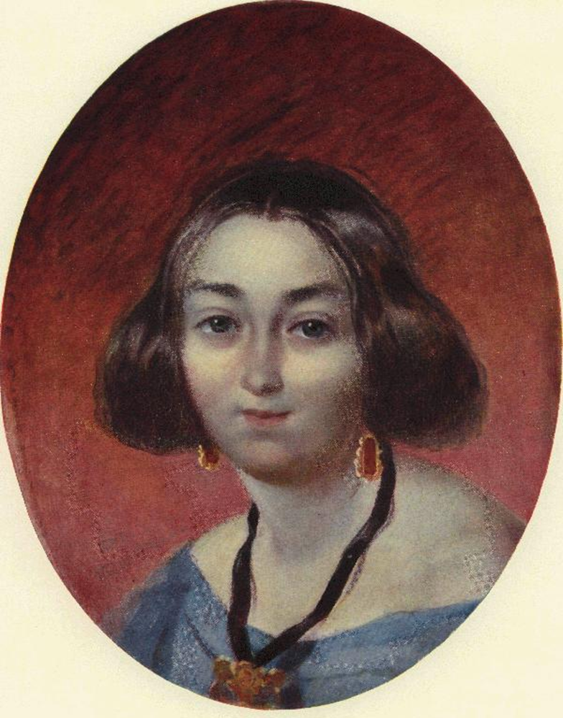
Портрет
Г.І.Закрев-ської,
1848 р.

Slide 4
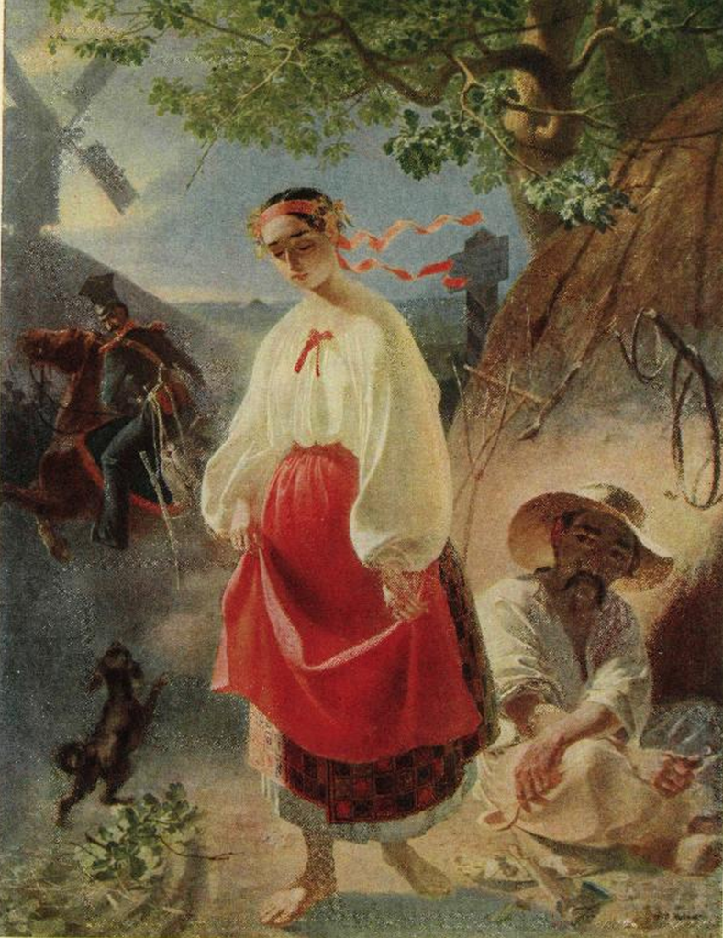
Катерина, 1842 р.

Slide 5
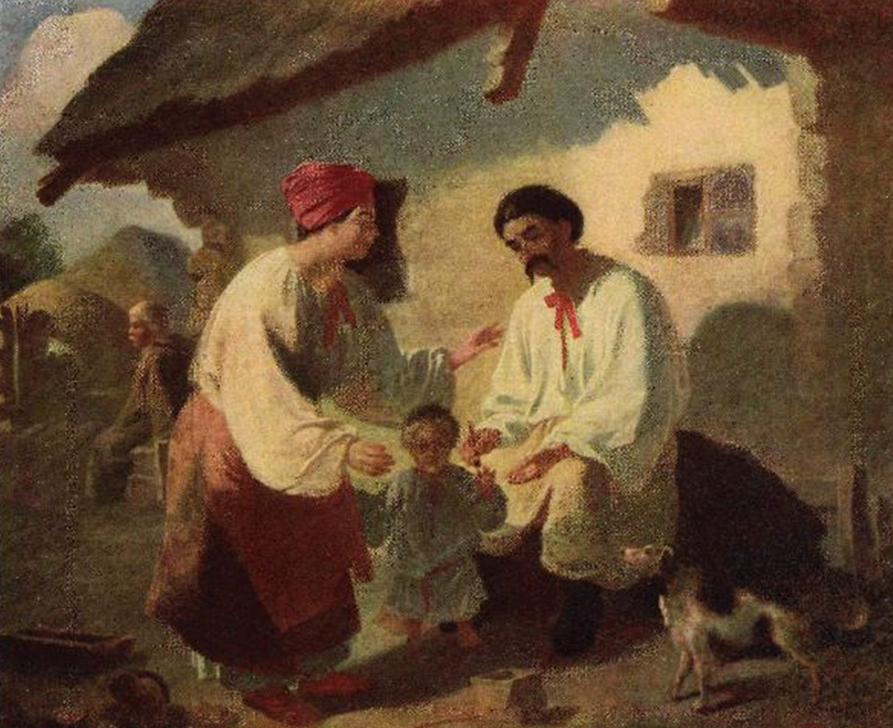
Селянська родина, 1843 р.

Slide 6
ОЛІВЕЦЬ
– це техніка живопису з використанням штриховки, тональних п’ятен, передачі світло-тіні.

Slide 7
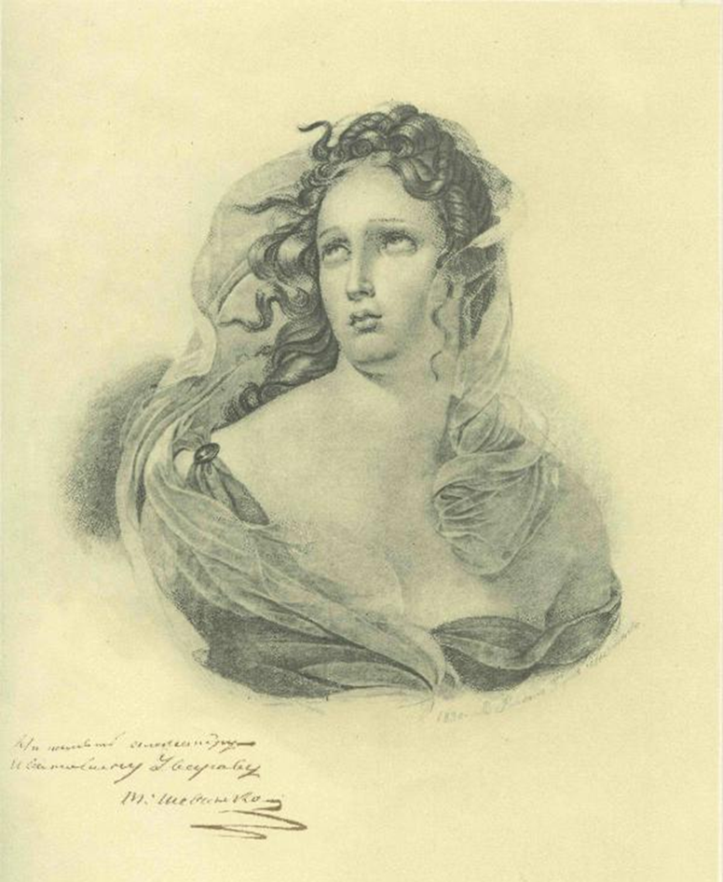
Погруддя жінки,
1830 р.

